Slide 1
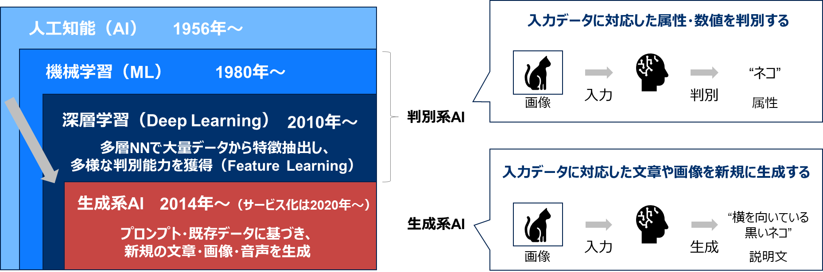
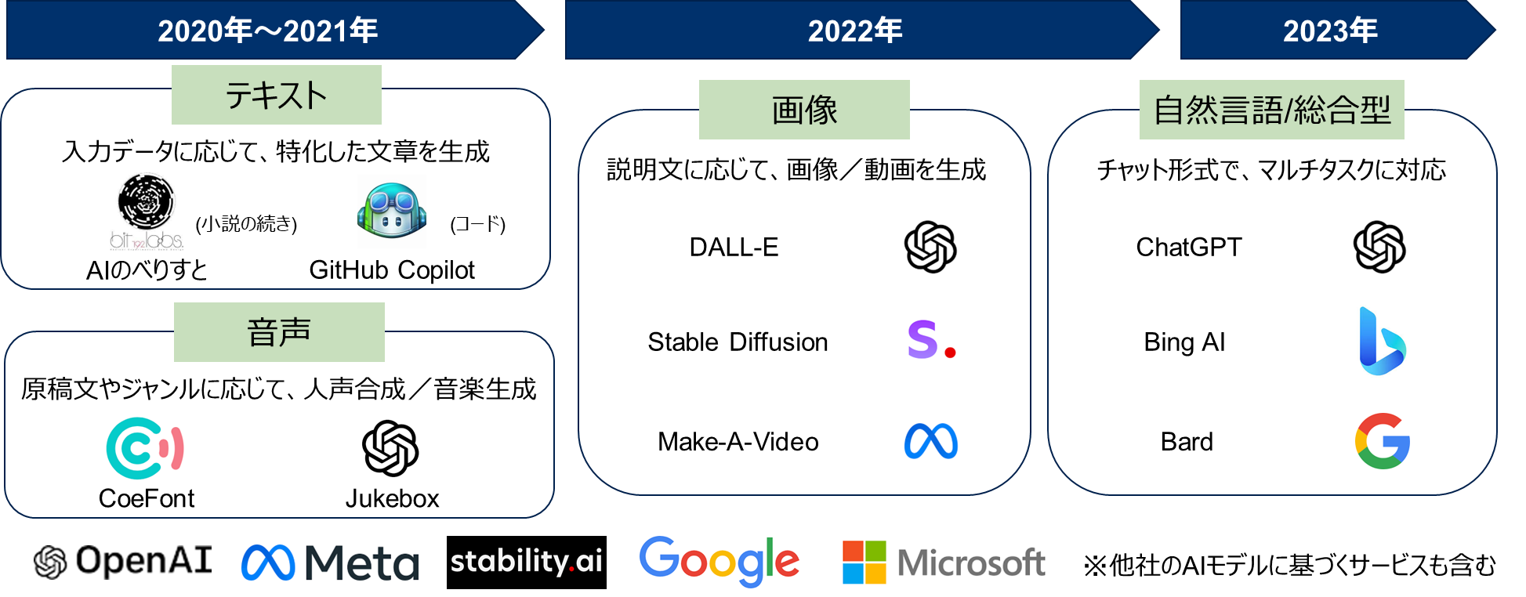
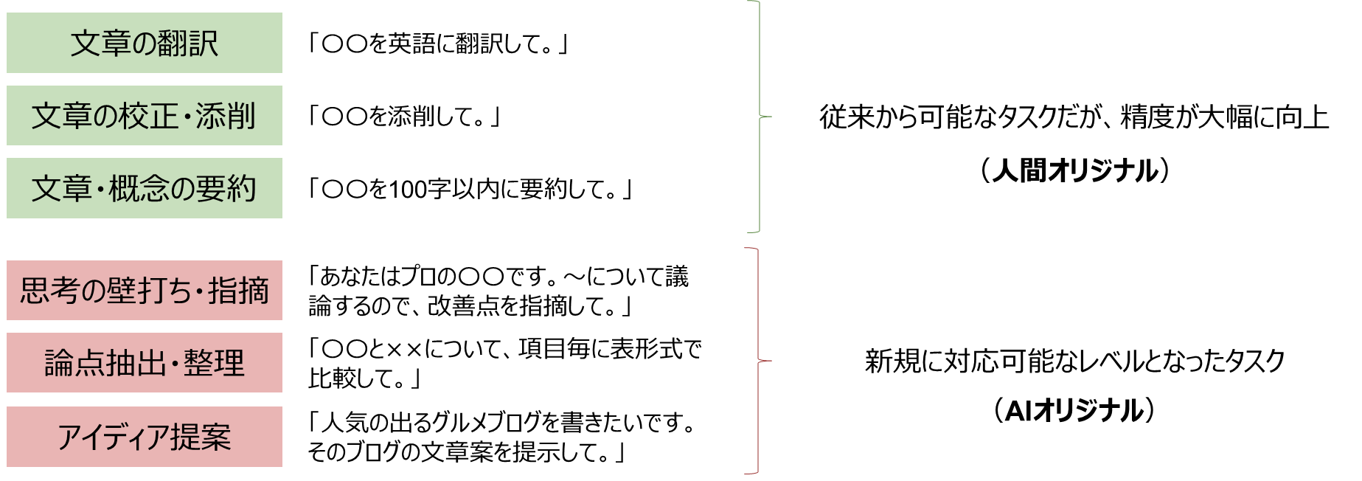
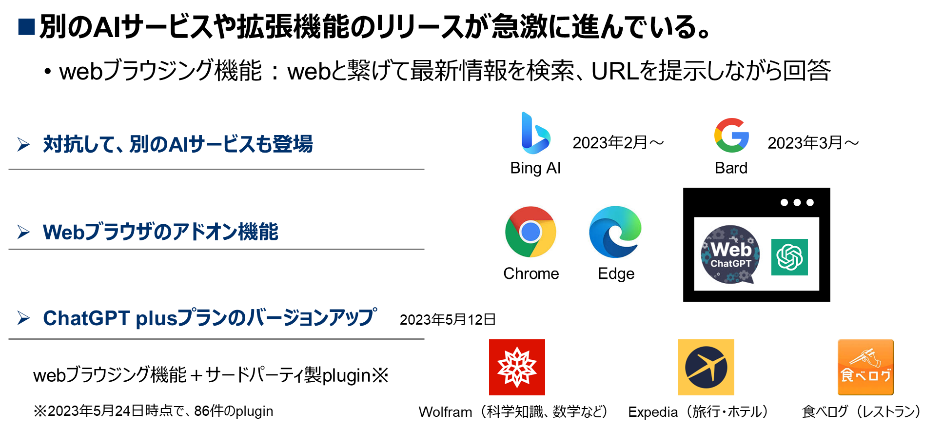
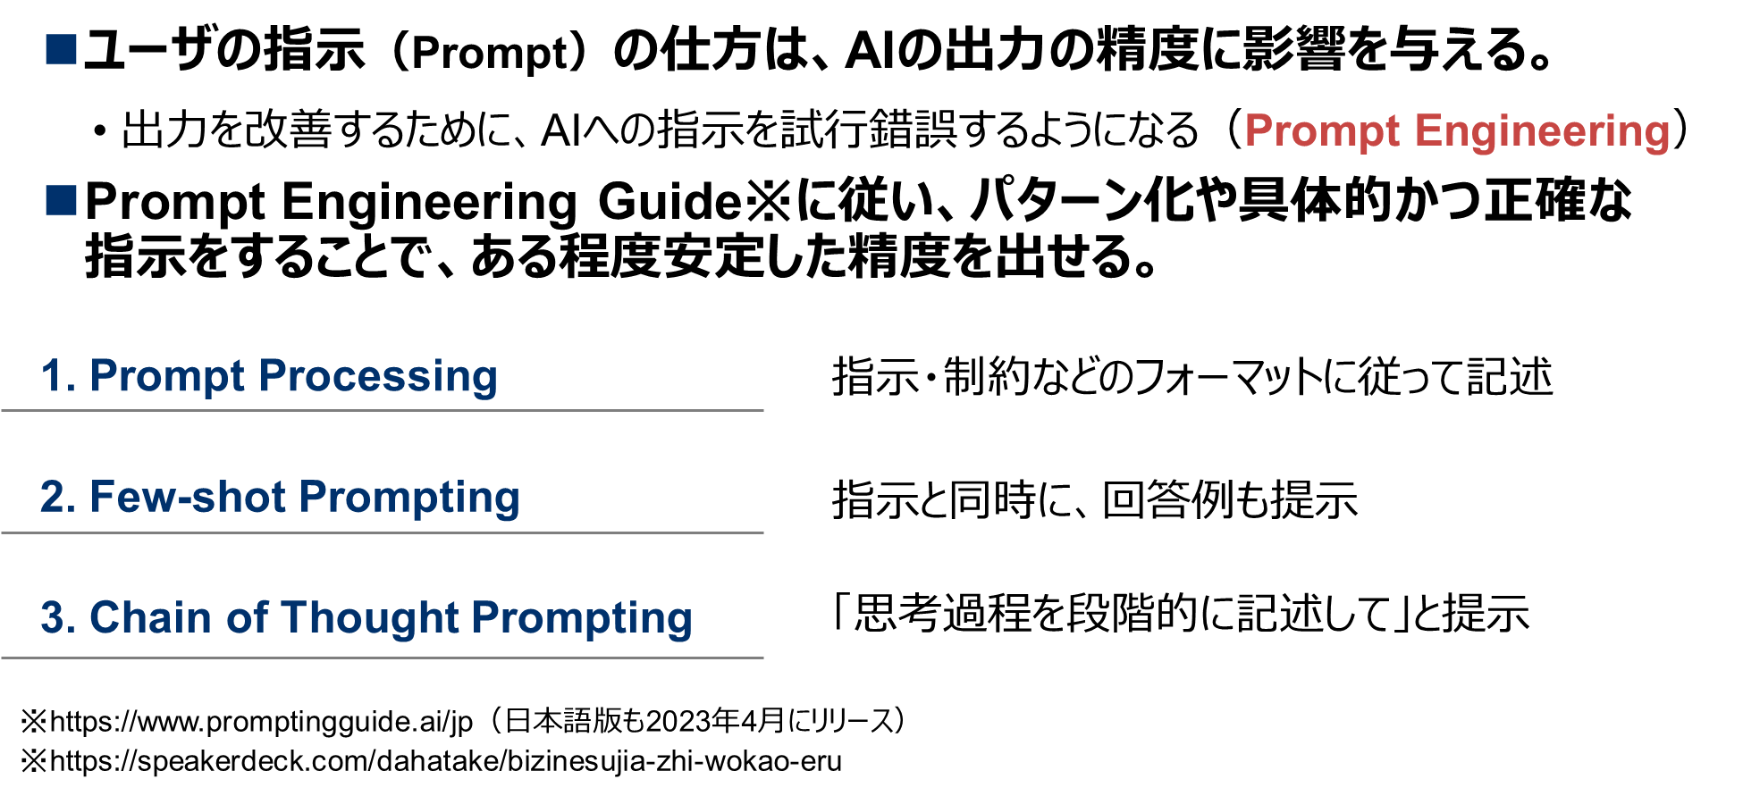
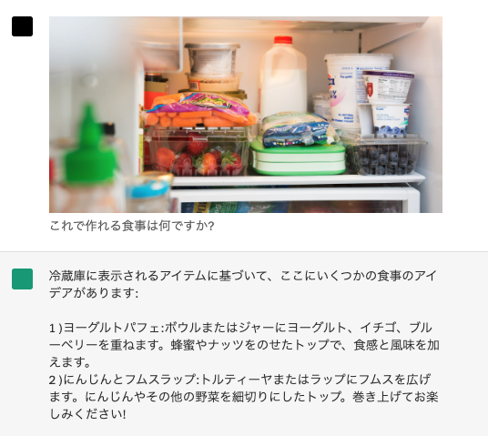
生成系AIサービスとChatGPT
Generative AI Service and ChatGPT
Project Design Div., Innovation Center, Marketing HQ
要約(日本語)
Summary(eng)
生成系AIサービスの展開
生成系AIサービスの展開
モデリングおよび最適化技術を用いたシミュレーション結果
タスク例
社内展開の可能性
化学・物理的なアプローチによって、膜のScaling / Foulingモデルを導入し、実証実験を計画している。
指示
V4.0の文章＆画像入力例
回答
画像と指示文を認識した上で、レシピを提案

